Slide 1

KONSTRUKTORSKI RAD:
SOLARNI KOLEKTOR
RUKOVODILAC PROJEKTA:
HASAN HELJA, nastavnik matematike-fizike u Osnovnoj školi “Žarko Zrenjanin” Izbište
KONSTRUKTORI:
Tim učenika - članova sekcije “Mladi fizičar” u Osnovnoj školi u Izbištu, predvođeni predmetnim nastavnikom.
Izbište, juna 2012. godine

Slide 2
UVODNI DEO
Ideja za gradnju solarnog kolektora došla je spontano u razgovoru sa Branislavom Vila, sa kojim sam pre desetak godina pravio zanimljive emisije iz oblasti primenjene elektronike na jednoj lokalnoj televiziji.
Koristili smo VHS tehniku, jer se digitalna tehnika tek počela koristiti. Od pet snimljenih emisija sačuvano je dosta materijala koji se danas koristi u nastavi fizike u nekim osnovnim školama u Vojvodini.
Branislav Vila je predložio da se realizuje jedan ozbiljniji projekat na korišćenju solarne energije, a konačna odluka o tome pala je na jednom od sastanaka “CEFIX-a”, jer su se u međuvremenu našli izvori finansiranja, a to su namenska sredstva AP Vojvodina i SO-e Vršac. Prihvaćena je ideja da kolektor grade učenici jedne osnovne i jedne srednje škole, a to su Osnovna škola “Žarko Zrenjanin” Izbište i Srednja tehnička
škola “Nikola Tesla” Vršac.

Slide 3
PRIPREME ZA IZRADU KOLEKTORA
Nakon inicijalnog sastanka, realizuje se prvi dogovor u Srednjoj tehničkoj školi “Nikola Tesla” u Vršcu sa profesorima Svetlanom i Milanom Njegomir, sa ciljem da se napravi specifikacija materijala, u čemu se u dobroj meri uspelo. Posle nekoliko dana, realizaciji zanimljive ideje pridružuje se ing. Ljupče Stojšin, koji je ponudio da uradi detaljan crtež i da pod povoljnim uslovima nabavi potreban materijal za konstrukciju. U veoma kratkom roku radi se kućište kolektora u “HEDAS” u Vršcu, kome se zahvaljujemo na pomoći i saradnji.
Urađena su dva kućišta po istom šablonu od presovane iverice (“blažujka”) dimenzija 2 m x 1m, nosači limenki, poklopci dva tunela za strujanje vazduha i aluminijske lajsne koje na krajevima pokrivaju providnu plastiku debljine 4 mm. Takođe je nabavljen sav ostali materijal, uz maksimalnu saradnju Miroslava Cuca, kao koordinatora “CEFIX-a” iz Vršca. Ostvarena je potrebna saradnja zaduženih rukovodilaca projekta.

Slide 4
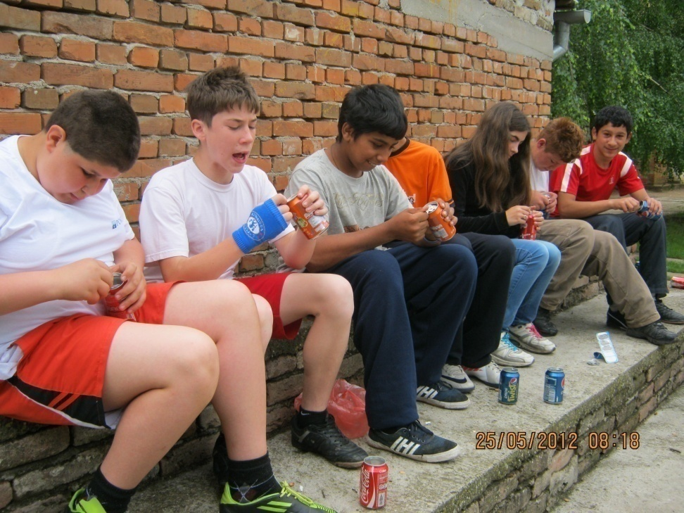
NABAVKA LIMENKI
  Na sastanku sekcije, koji je održan početkom maja 2012. godine, formiran je tim od 12 članova koji su bili neposredni izvršioci gradnje kolektora.
  Tim su sačinjavali: Mirjana Pavlov, Milan Brankov, Sanja Korać, Norbert Etveš, Marija Nastić, Slobodan Pavlov, Dragica Milunov, Staniša Pavlov, Monika Dušanović, Zlatko Milunov, Tamara Omorac i Hasan Helja.

Slide 5
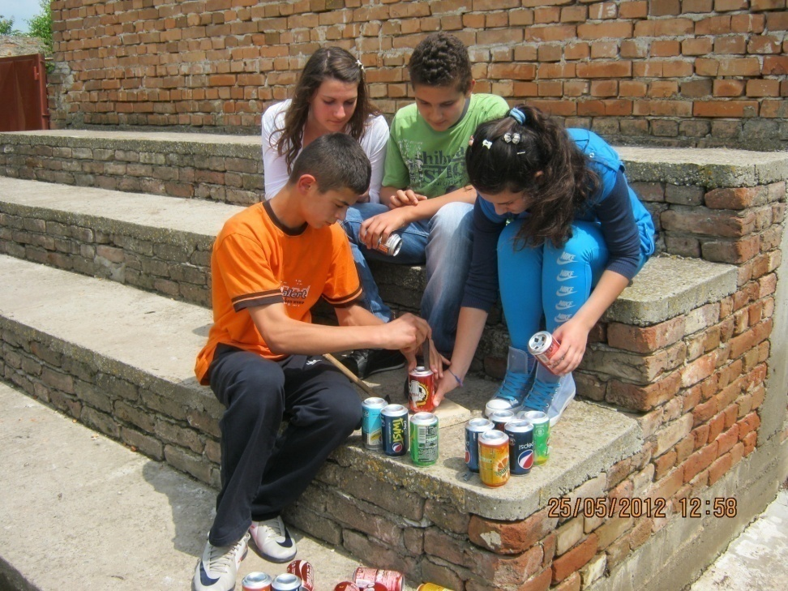
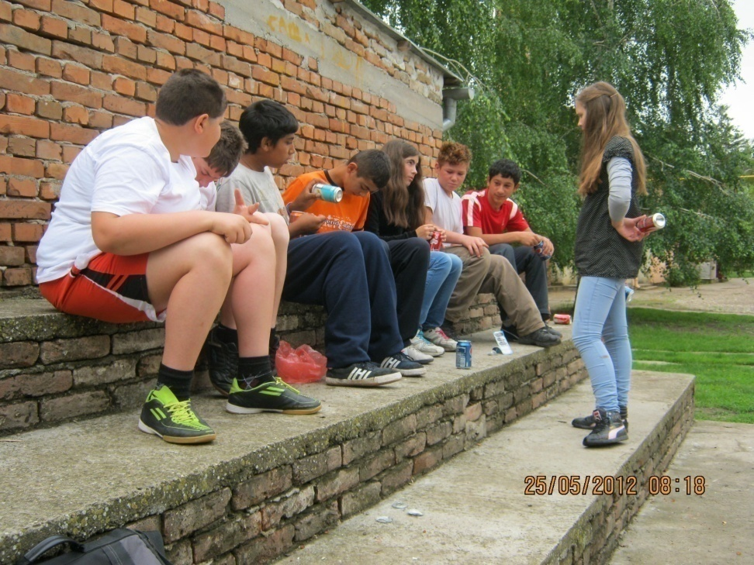
Učenici na pripremi limenki - otvaranje i bušenje: učenici VII-1 , kojima su pritekli u pomoć i ostali članovi tima.
Učenici s leva na desno: Staniša Pavlov, Dragica Milunov,
Milan Brankov, Marija Nastić; Slobodan Pavlov, Norbert Etveš,
Filip Jovanov, Staniša Pavlov, Dijana Farkaš, Srđan Jovančić,
Steva Kerčulj i Snežana Lukačev ( nadgleda radove ).

Slide 6
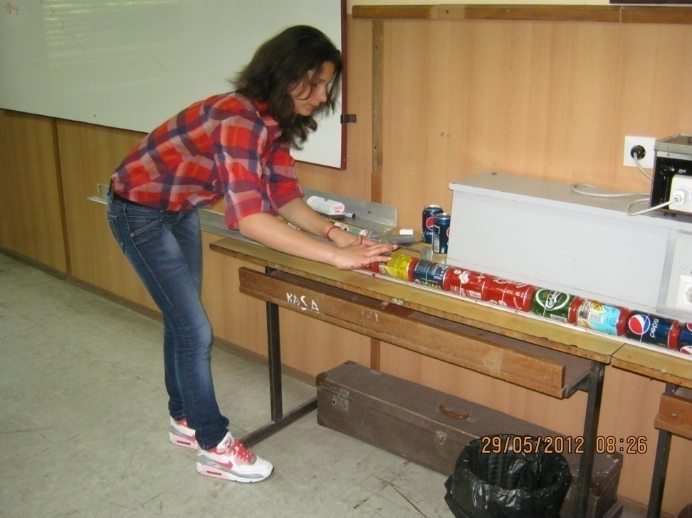
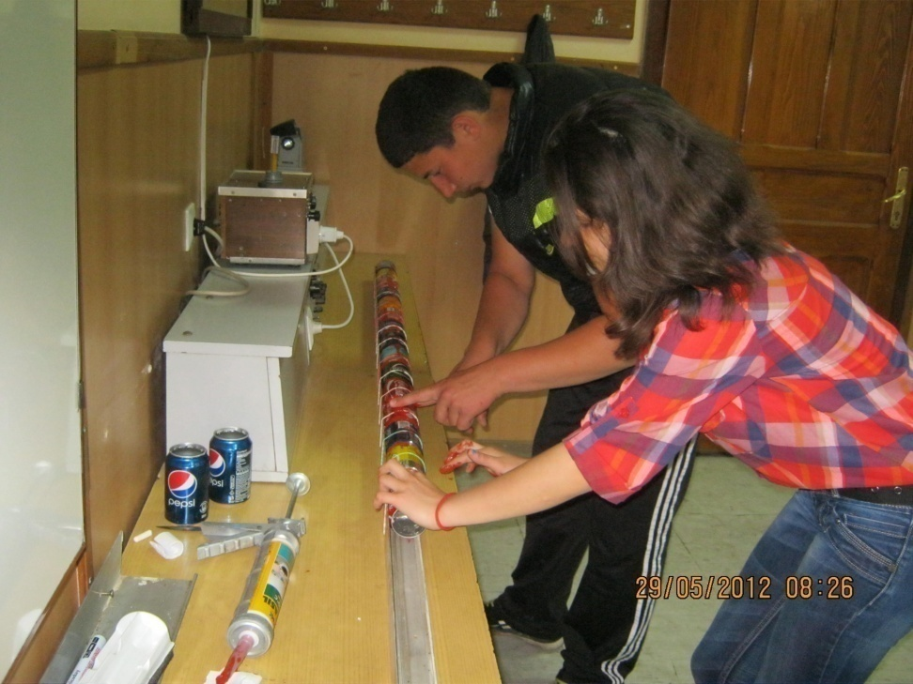
Mirjana Pavlov i Zlatko Milunov (VIII) prvi su počeli sa lepljenjem limenki na posebnom kalupu i sa temperaturno otpornim silikonom. Aktivnostima na lepljenju limenki pridružili su se i ostali članovi tima, radeći pre, ili posle nastave, u kabinetu fizike, a ponekad u napolju.
Učenici VIII razreda odradili su svoj deo posla u datom roku.

Slide 7
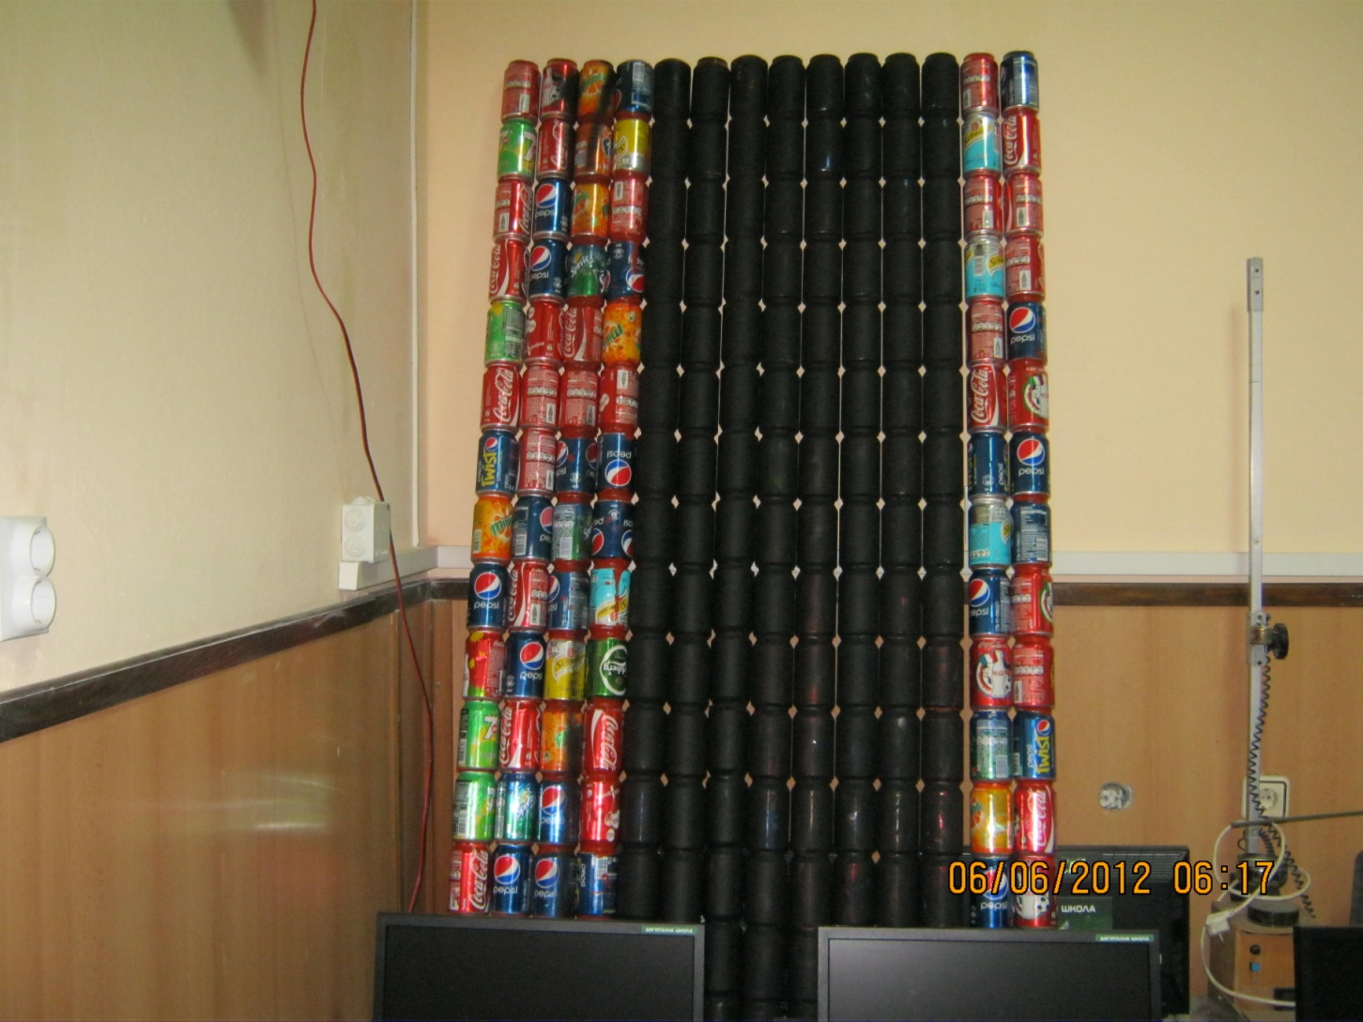
Limenke su bile u kalupu 24 sata, nakon čega je vršena detaljna provera zaptivanja na svih 14 paketa koji su imali po 15 limenki. Probušeno dno limenke spajano je silikonom za otvoreni vrh.

Slide 8
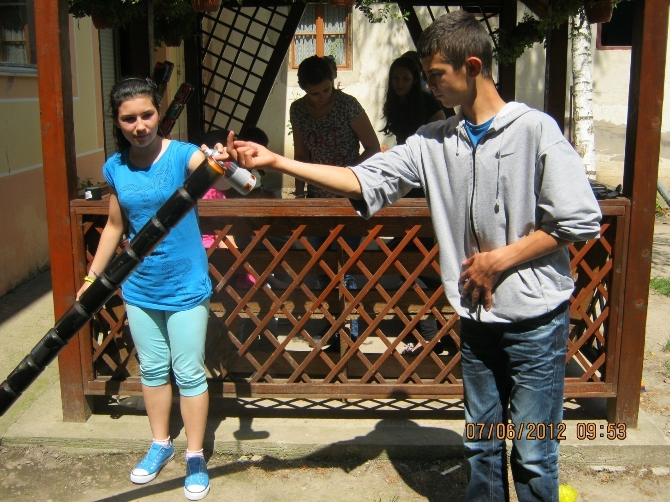
Zalepljene limenke su farbane napolju, u dvorištu škole, zbog neprijatnih isparenja, a na tome su se posebno istakli Marija Nastić i Staniša Pavlov.

Slide 9
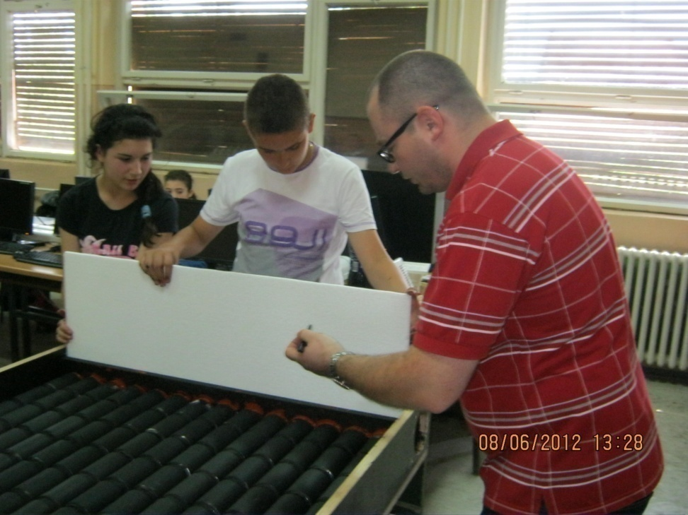
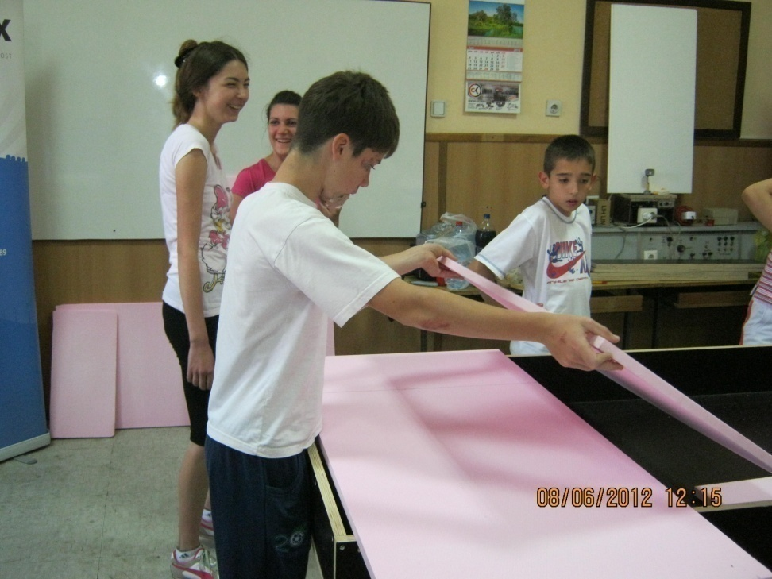
MONTAŽA LIMENKI U KALUP
U pripremljen kalup (kućište) kolektora prvo je postavljena izolacija od presovanog stiropora na dnu i na bokovima kutije. Članovima tima priskočio je u pomoć i Miroslav Cuca ( koordinator iz “CEFIX-a ), pomažući da se limenke pravilno postave. Kalupe za obe škole je uradio ing. Ljupče Stojšin.

Slide 10
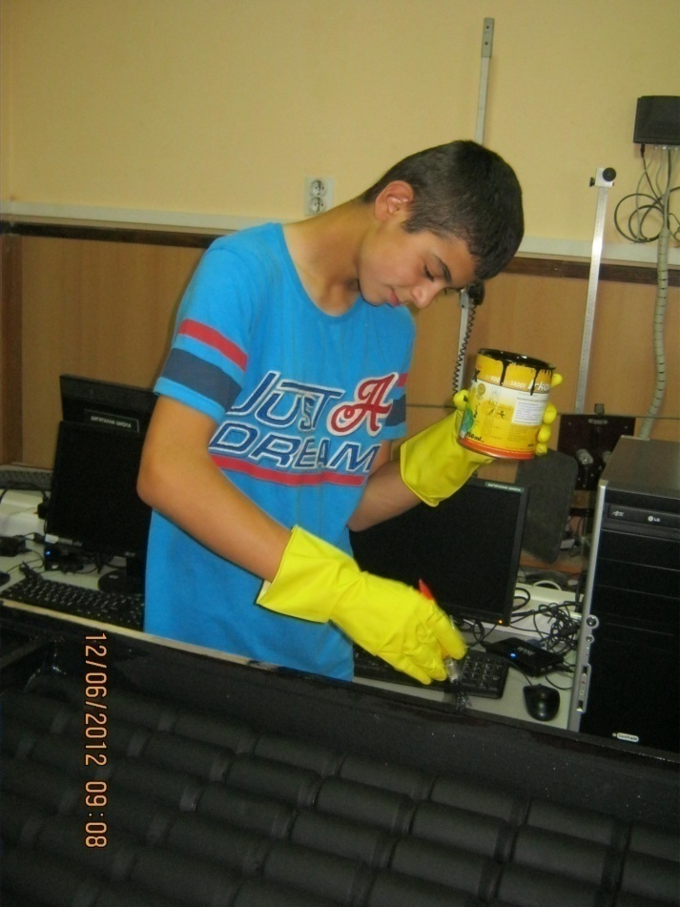
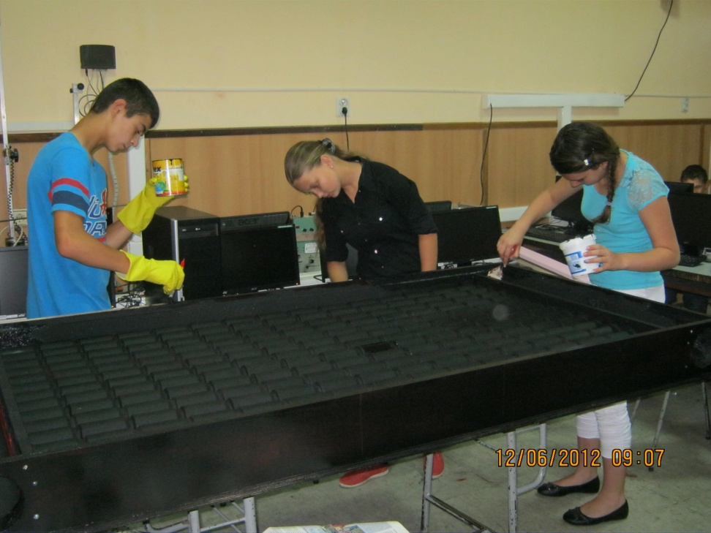
FARBANJE KALUPA I POSTAVLJENIH LIMENKI
Staniša Pavlov na finim radovima
Staniša, Tamara i Dragica ( Cica )

Slide 11
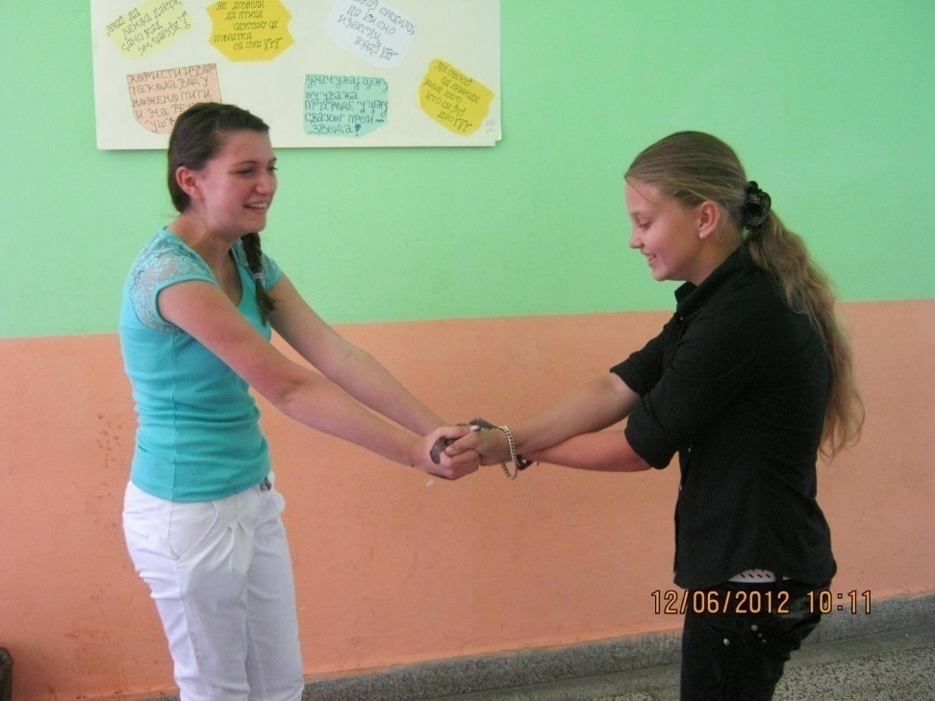
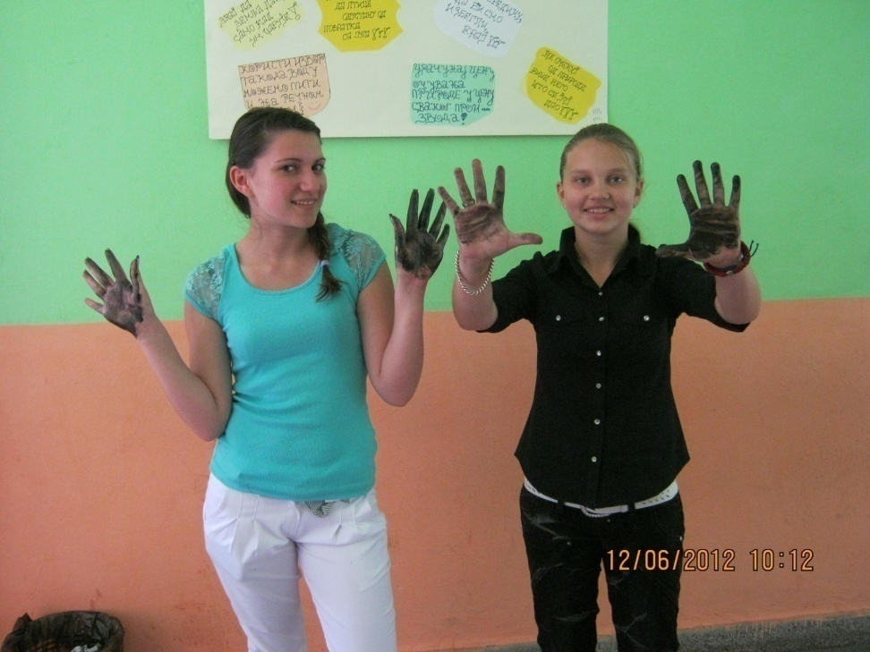
Pošto Dragica Milunov i Tamara Omorac nisu imale zaštitne rukavice, ruke su bile zaprljane od farbe, koja nije bila uljana, pa se lako skidala.

Slide 12
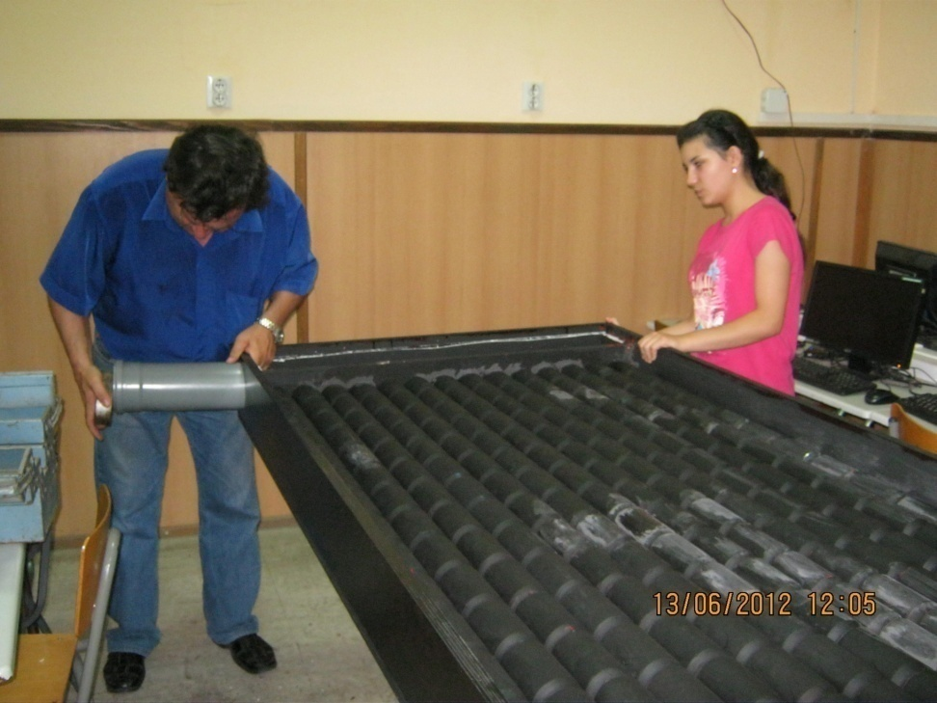
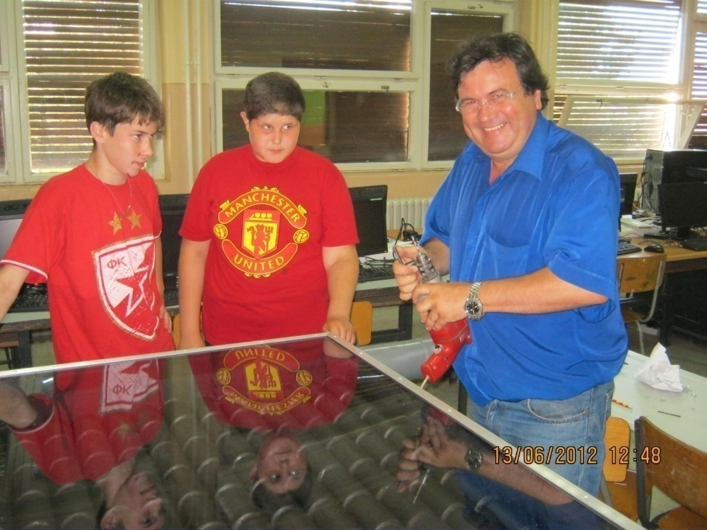
ZAVRŠNA OBRADA KOLEKTORA
Završnoj obradi kolektora pridružio se i Ljupče Stojšin, kome pomažu vredni članovi sekcije: Marija Nastić,
Norbert Etveš i Slobodan Pavlov. U završnoj obradi postavljene su cevi na ulaz i izlaz kolektora i aluminijski ”L” profili kojima je fiksirana pleksi ploča debljine 4 mm.

Slide 13
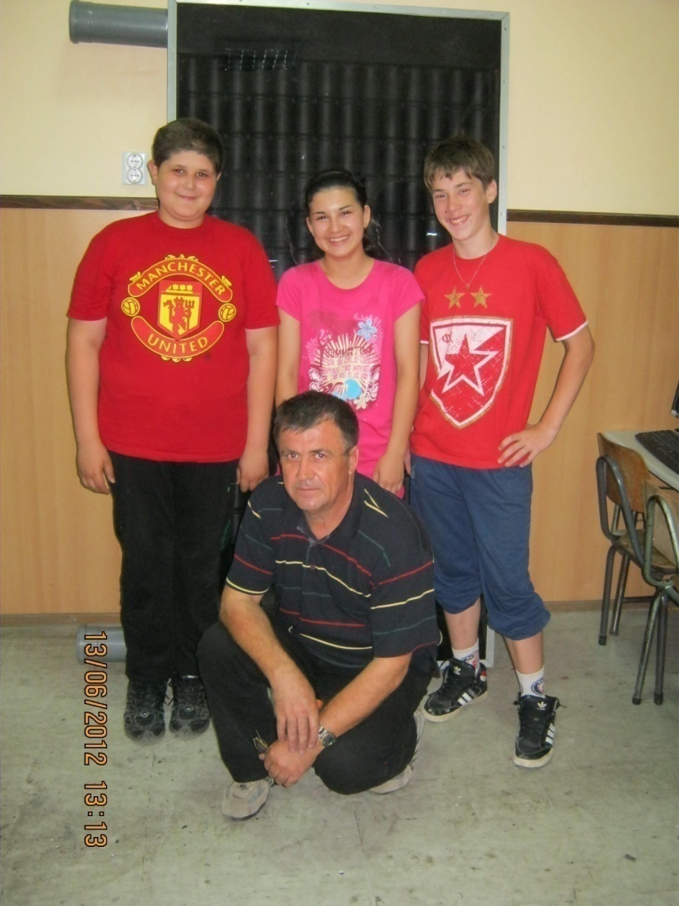
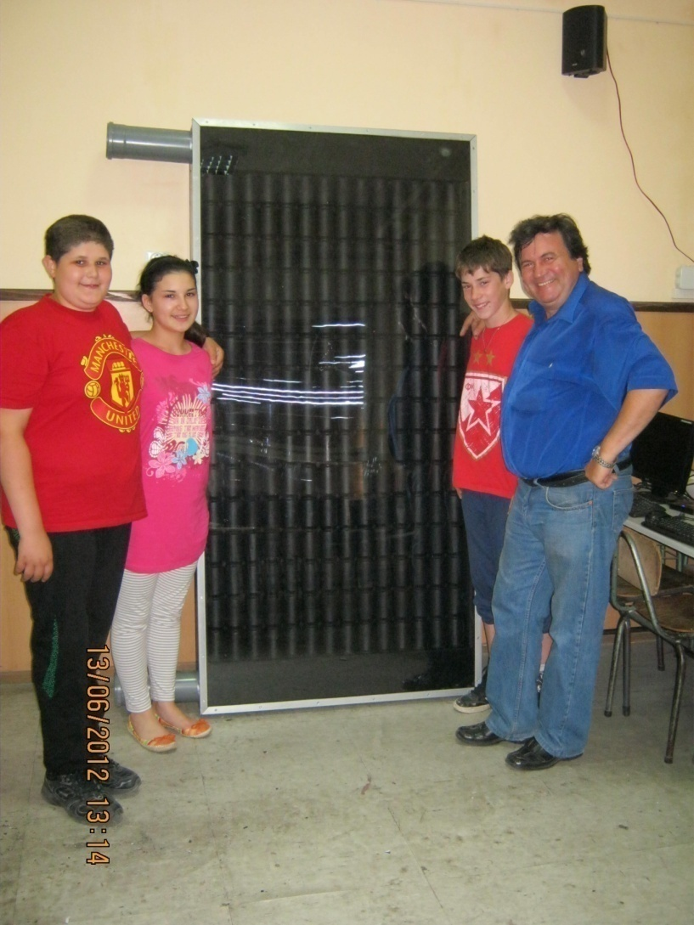
Na kraju se rukovodilac projekta ( Hasan Helja) slikao ispred gotovog rada, a onda je to uradio i Ljupče
Stojšin, koji je najviše pomogao u pripremi i završetku zanimljivog konstruktorskog rada.

Slide 14
ZAKLJUČAK
Solarni kolektor predstavlja značajno rešenje za korišćenje solarne energije, koje je namenjeno za dogrevanje prostorije. Evo i nekoliko tehničkih podataka za kolektor koji su dobijeni proračunom:
p = 101325 Pa = 0.1013250 MN/m² = 2116.22 psf = 14.696 psi (1 Pa = 1 N/m² = 10⁻⁵ bar = 10.197×10⁻⁶ at = 9.8692×10⁻⁶ atm),
- T = 288.15 K = 15 °C = 59 °F, normalna sobna temperatura;
- ρ = 1.225 0 kg/m³ = 0.0764734 lbm/ft³, gustina vazduha;
- g = 9.80665 m/s² = 32.174 1 ft/s², gravitacija;
- R = 8.31432 J/mol-K = 1545.31 ft lb/lbmol-°R (konstanta idelnog gasa R=N_{A}*k_{B}).
Zapremina vazduha u svih 210 limenki iznosi 69,3 l, a masa vazduha je svega 0,085 kg. Količina toplote će zavisiti od razlike temperature na ulazu i na izlazu kolektora: Q = m*c*( t2 – t 1 ).
Prezentaciju uradio: Hasan Helja, prof. polit. nauka
Izbište, juna, 2012, godine

